Slide 1
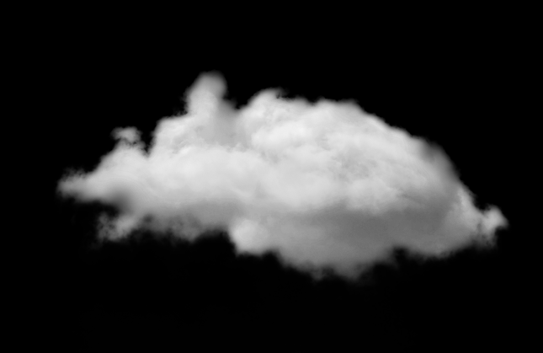
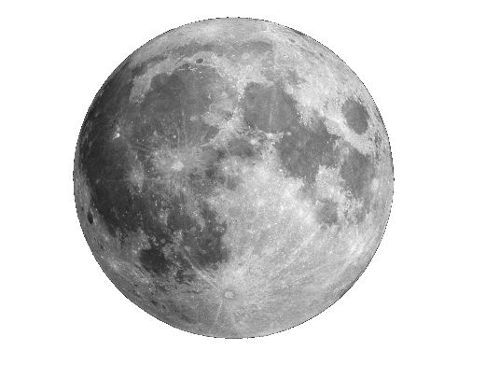
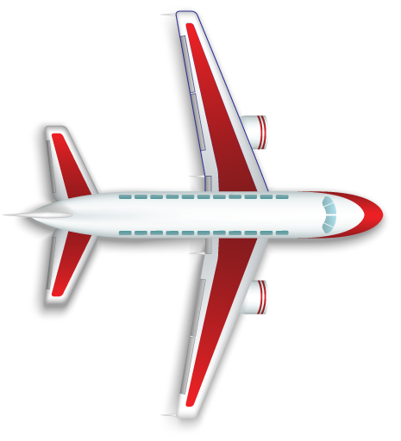
আজকের ক্লাসে সবাইকে স্বাগত

Slide 2
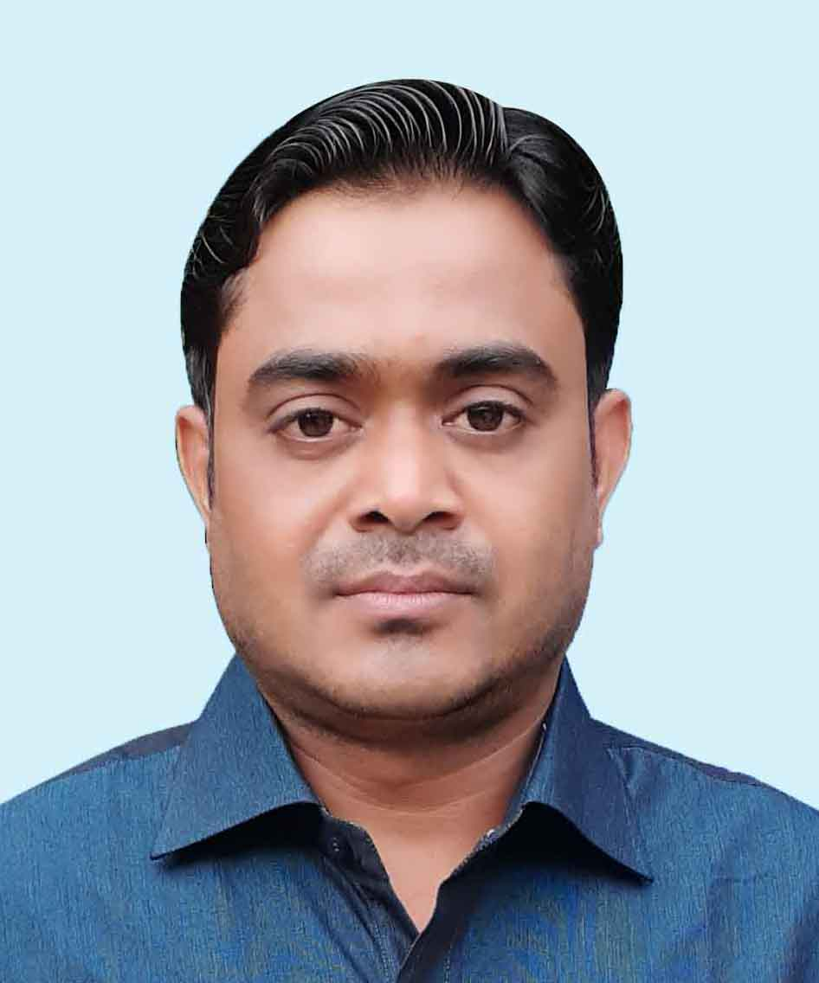
আবু হাসান
সহকারি শিক্ষক
বিজবাগ সরকারি প্রাথমিক বিদ্যালয়।
সেনবাগ, নোয়াখালী।
Email: mdabuhasan47@gmail.com
মোবইল নং: 01672017410

Slide 3



পাঠ পরিচিতি
শ্রেণিঃ প্রথম
বিষয়ঃ বাংলা
পাঠ-৯ বাঘ ও রাখাল।
সময়ঃ ৪০ মিনিট

Slide 4
আবেগ সৃষ্টি
চলো আমরা একটা ভিডিও দেখি......................

Slide 5
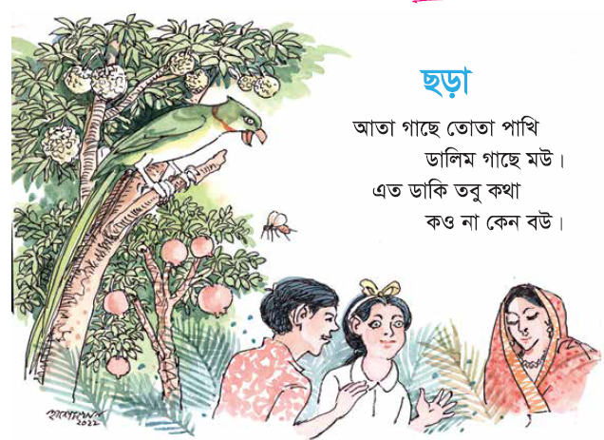
গত ক্লাসে আমরা কোন ছড়াটি পড়েছিলাম?
পূর্ব পাঠের আলোচনা
ছড়াটি আবৃত্তি কর।

Slide 6
আমাদের দেশের বড় বন টার নাম কি তোমরা জানো?
সুন্দরবন
সেই বনে কী কী পশু থাকে?
আমরা আজ বাঘ ও রাখাল নিয়ে একটা মজার গল্প শুনবো

Slide 7
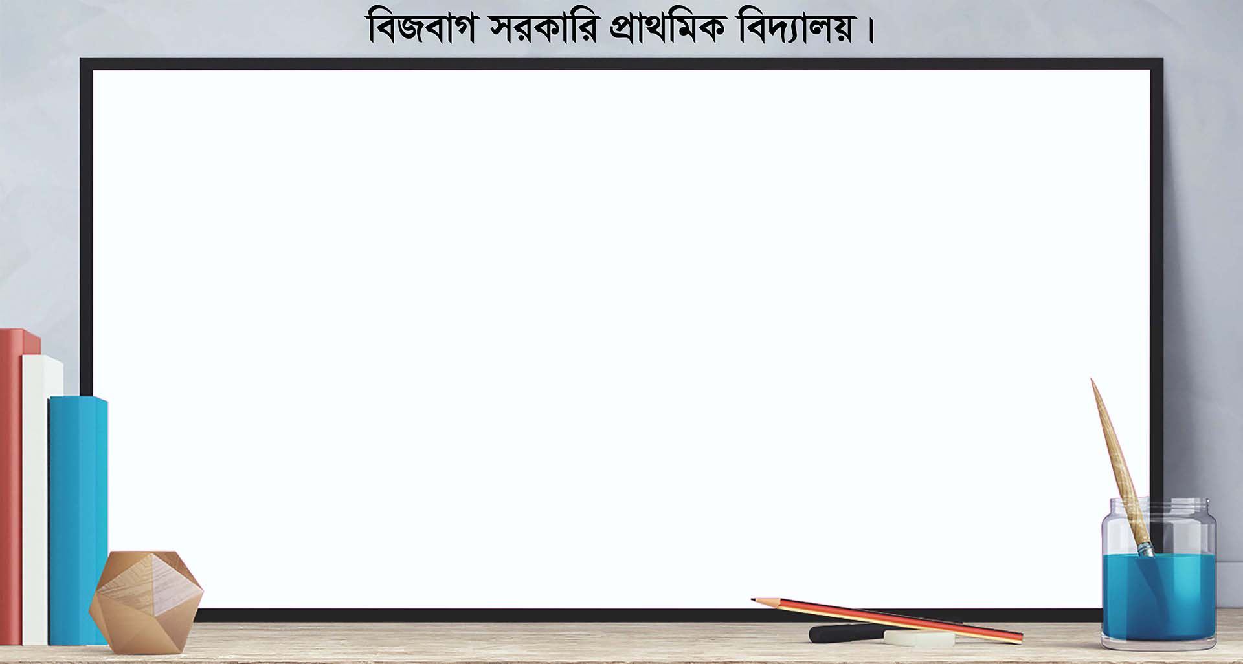
আজকের পাঠ
বাঘ ও রাখাল।

Slide 8
শিখনফলঃ
এ পাঠ শেষে শিক্ষার্থীরা-----------------------
৩.১.১ চিত্র বা ছবি সম্বলিত বর্ণনা শুনে নিজের মতো করে বলতে পারবে।
৭.১.২ ছবি/চিত্র/ ভিডিও দেখে এবং শিক্ষককে আনুকরণ করে সহজ বাক্য বর্ণনা করতে পারবে।
৭.১.৩ ছবি/চিত্র/ভিডিও সংশ্লিষ্ট সহজ প্রশ্ননের উত্তর দিতে পরবে।
৭.১.৩ গল্পের ধারাক্রম অনুসরণ করে বলতে পরবে।

Slide 9
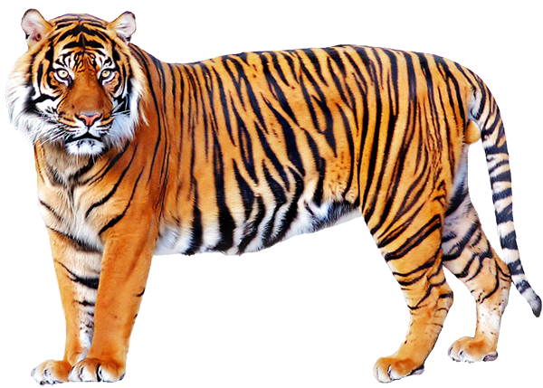
এটা কীসের ছবি?
বাঘ

Slide 10
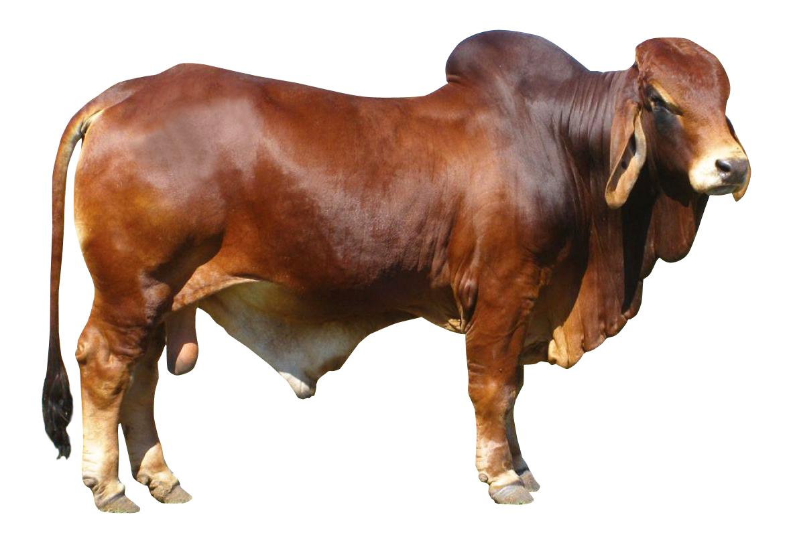
এটা কীসের ছবি?
গরু

Slide 11
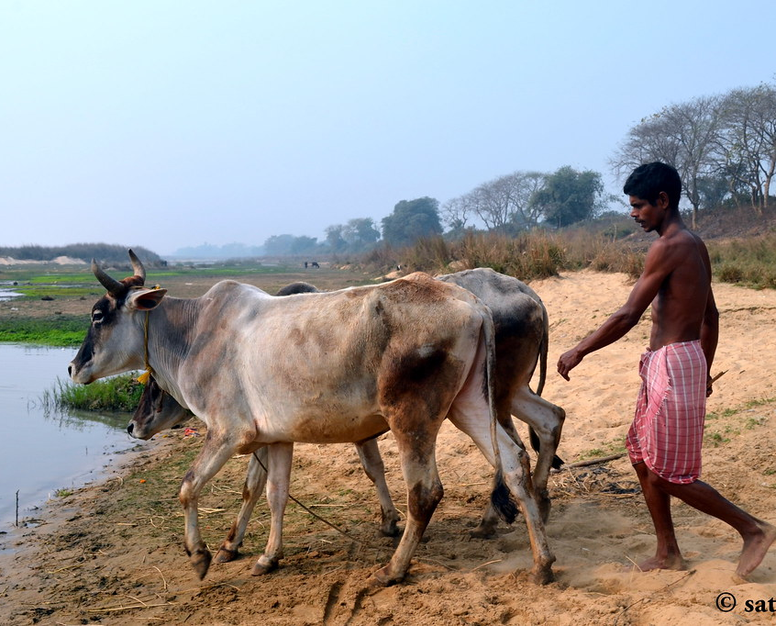
ছবিতে আমরা কাকে দেখতে পাচ্ছি?
রাখাল

Slide 12
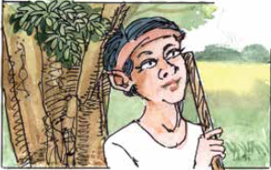
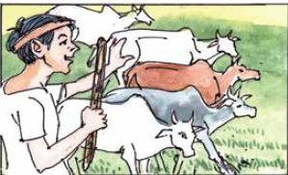
চলো ছবি দেখি গল্প বলি
এক ছিল রাখাল।
সে মাঠে গরু চরাত।

Slide 13
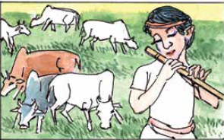
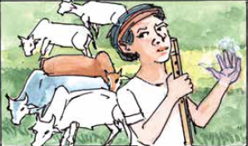
চলো ছবি দেখি গল্প বলি
বাঁশি বাজাত।
তবু তার সময় কাটত না।

Slide 14
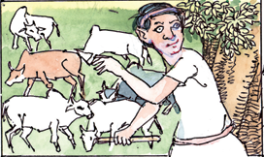
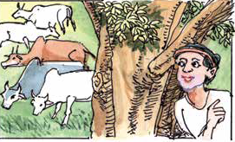
চলো ছবি দেখি গল্প বলি
সে একদিন মজা করল।
গাছের আড়ালে লুকাল।

Slide 15
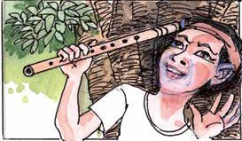
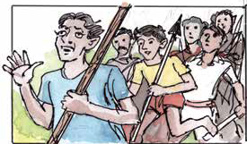
চলো ছবি দেখি গল্প বলি
তারপর বলল ,বাঘ এসেছে ,বাঘ এসেছে।
গ্রামবাসীরা দৌড়ে এল।

Slide 16
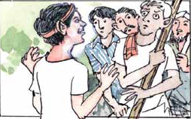
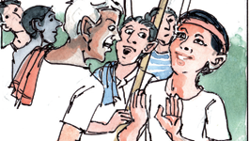
চলো ছবি দেখি গল্প বলি
তাদের বোকা বানিয়ে মজা পেল।
এ রকম সে অনেক দিন করল।

Slide 17
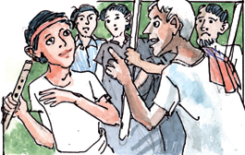
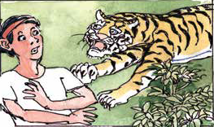
চলো ছবি দেখি গল্প বলি
গ্রামবাসীরা খুব রাগ করল
একদিন সত্যিই বাঘ এল।

Slide 18
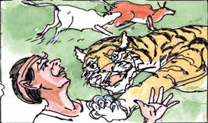
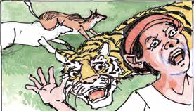
চলো ছবি দেখি গল্প বলি
রাখাল চিৎকার করল, বাঘ বাঘ বাঘ।
এবার আর কেউ এল না।বাঘ রাখালকে নিয়ে গেল।

Slide 19
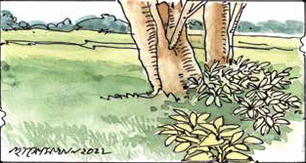
রাখাল আর খুঁজে পাওয়া গেল না

Slide 20

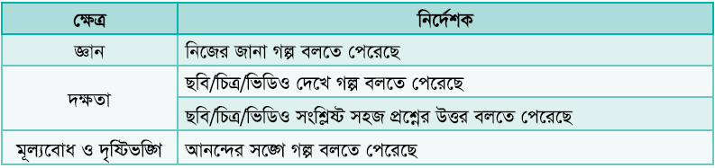
মূল্যায়ন
মূল্যয়ন নির্দেশক-১০

Slide 21
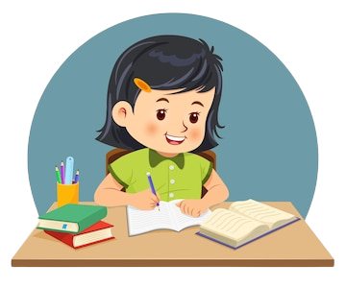
এই গল্পের থেকে আমরা শিখলাম মিথ্যা বলা মহাপাপ আমরা মিথ্যা কথা বলবো না।

Slide 22
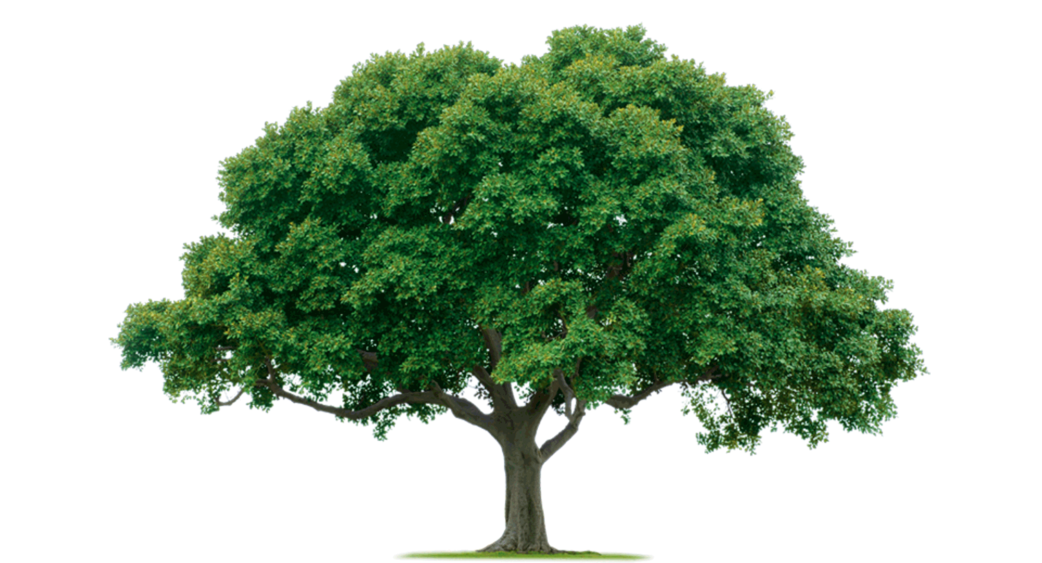
গাছ লাগাই, পরিবেশ বাঁচাই
সবাইকে ধন্যবাদ
আজকের পাঠ এখানেই সমাপ্ত
Notes:
ধন্যবাদ দ্বারা শ্রেণীর কার্যক্রম সমাপ্ত করা যেতে পারে।

